Slide 1
Manual guide Myums fitur insentif

Slide 2
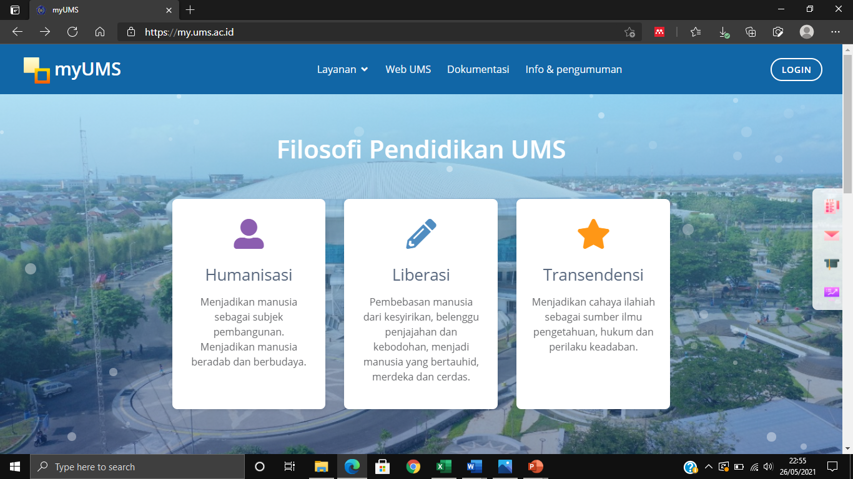
Sebelum melakukan kegiatan, semua user terlebih dahulu harus melakukan login untuk masuk kedalam system MyUMS
Mengklik button login
Klik button login

Slide 3
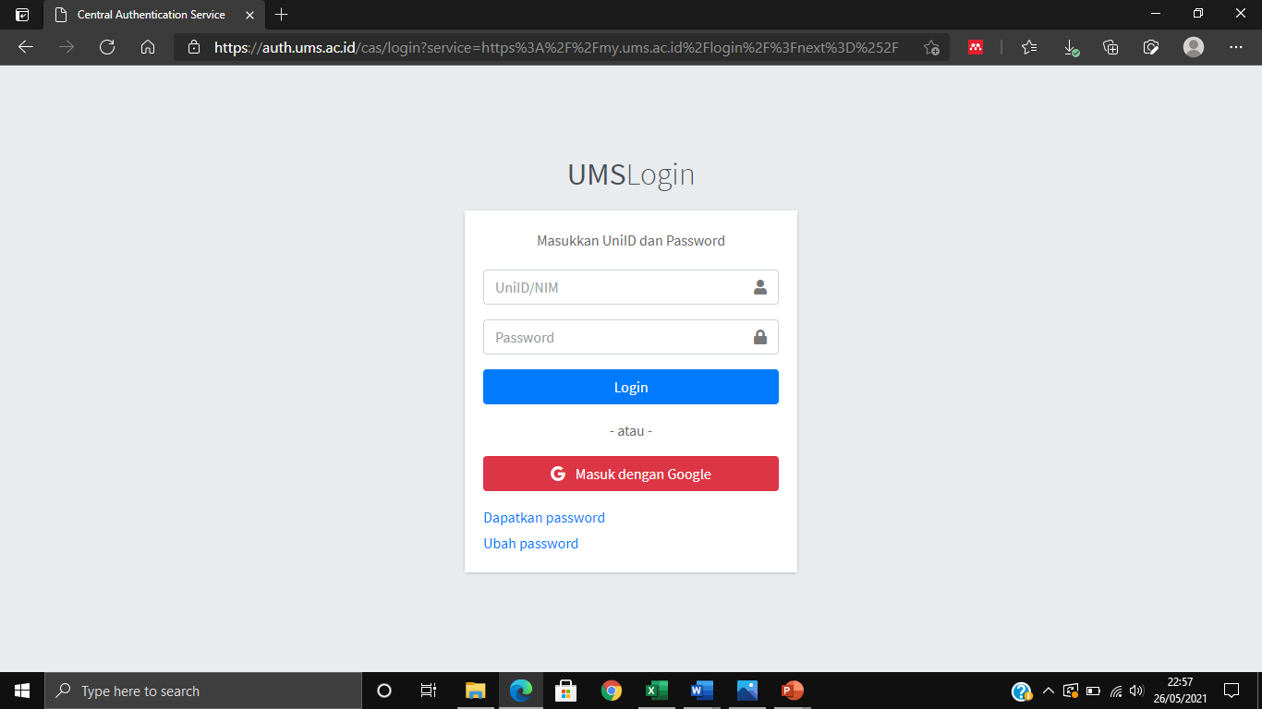
Dosen (user) akan diminta untuk memasukkan UniID / NIM dan password pada form login.
UniID / NIM
Password
Klik button Login untuk masuk kedalam website MyUMS

Slide 4
Dosen mengajukan ajuan insentif akademik

Slide 5
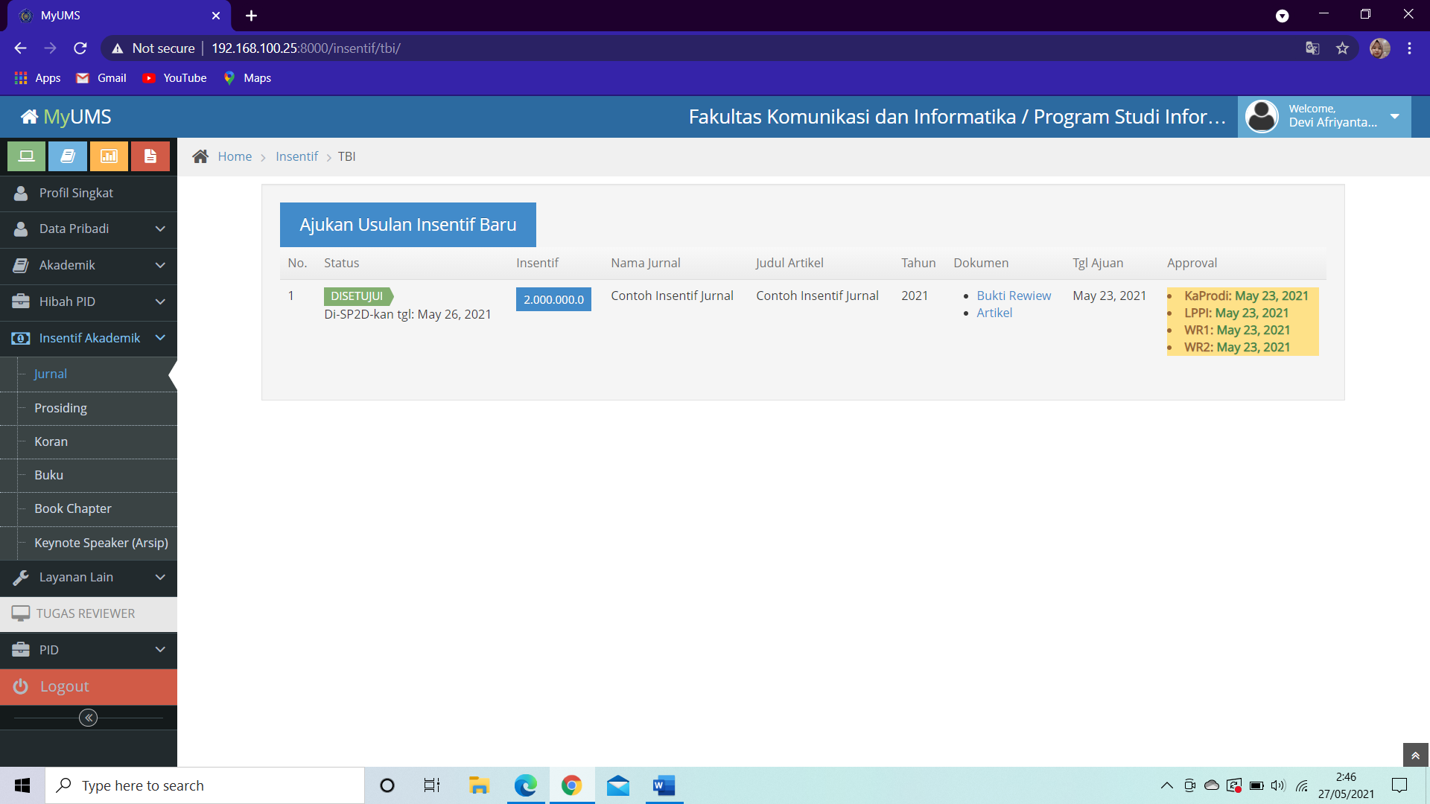
Mengajukan Ajuan Insentif akademik
Mengklik button Ajukan Usulan Insentif Baru
Menu Insentif Akademik

Slide 6
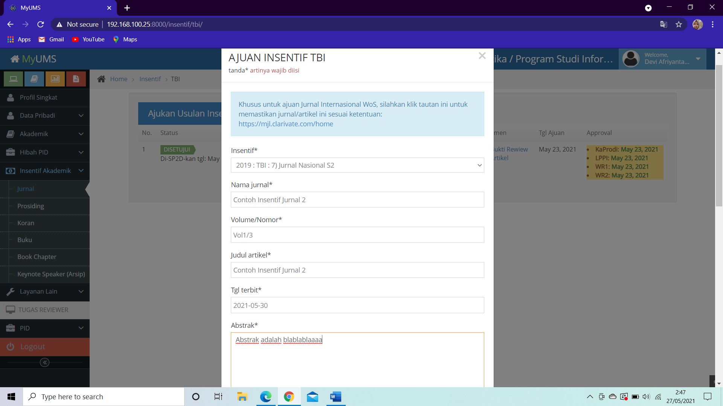
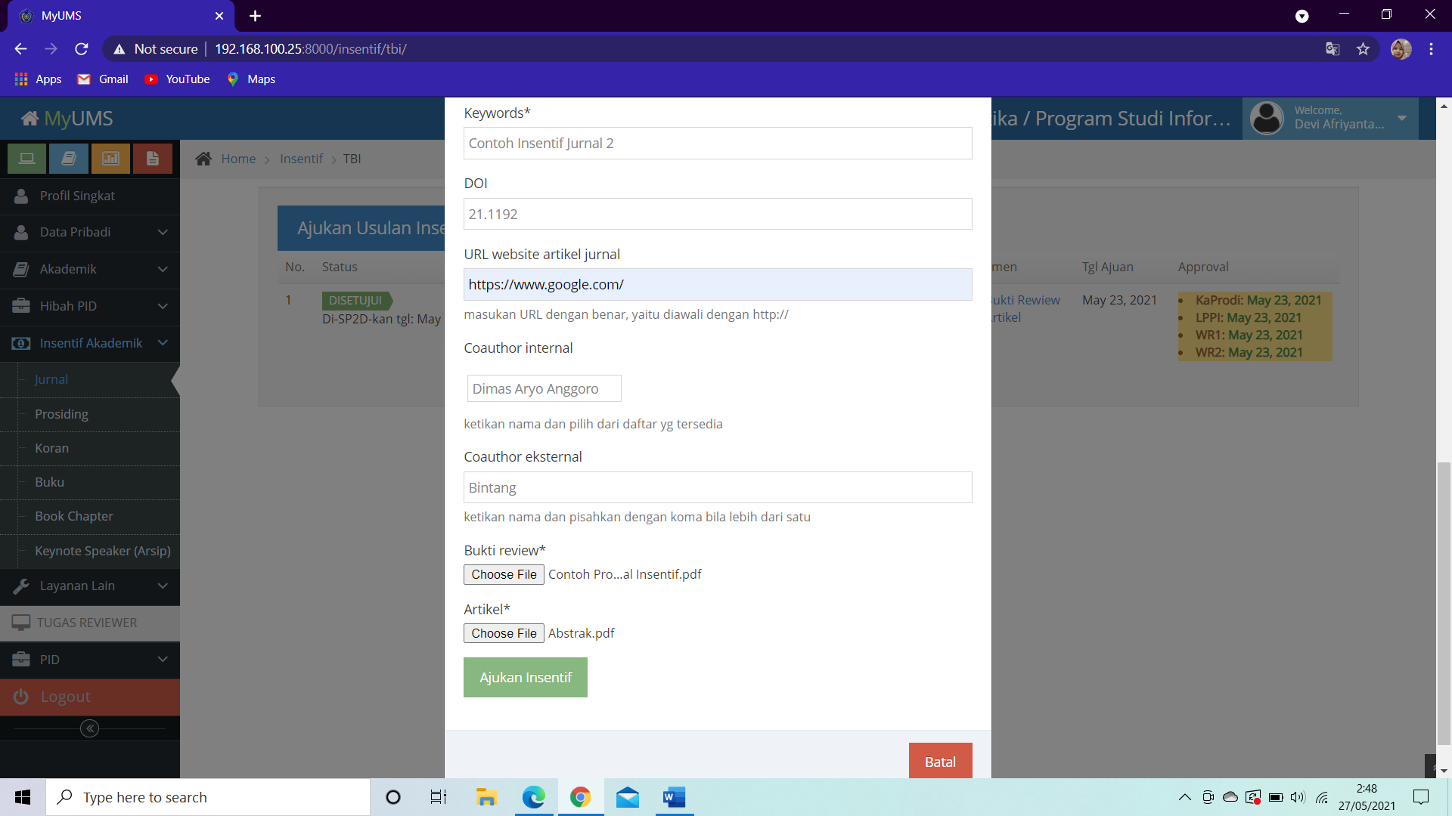
Mengajukan Ajuan Insentif akademik
Mengisi dan mengupload data ajuan sesuai dengan form
Mengklik button Ajukan Insentif

Slide 7
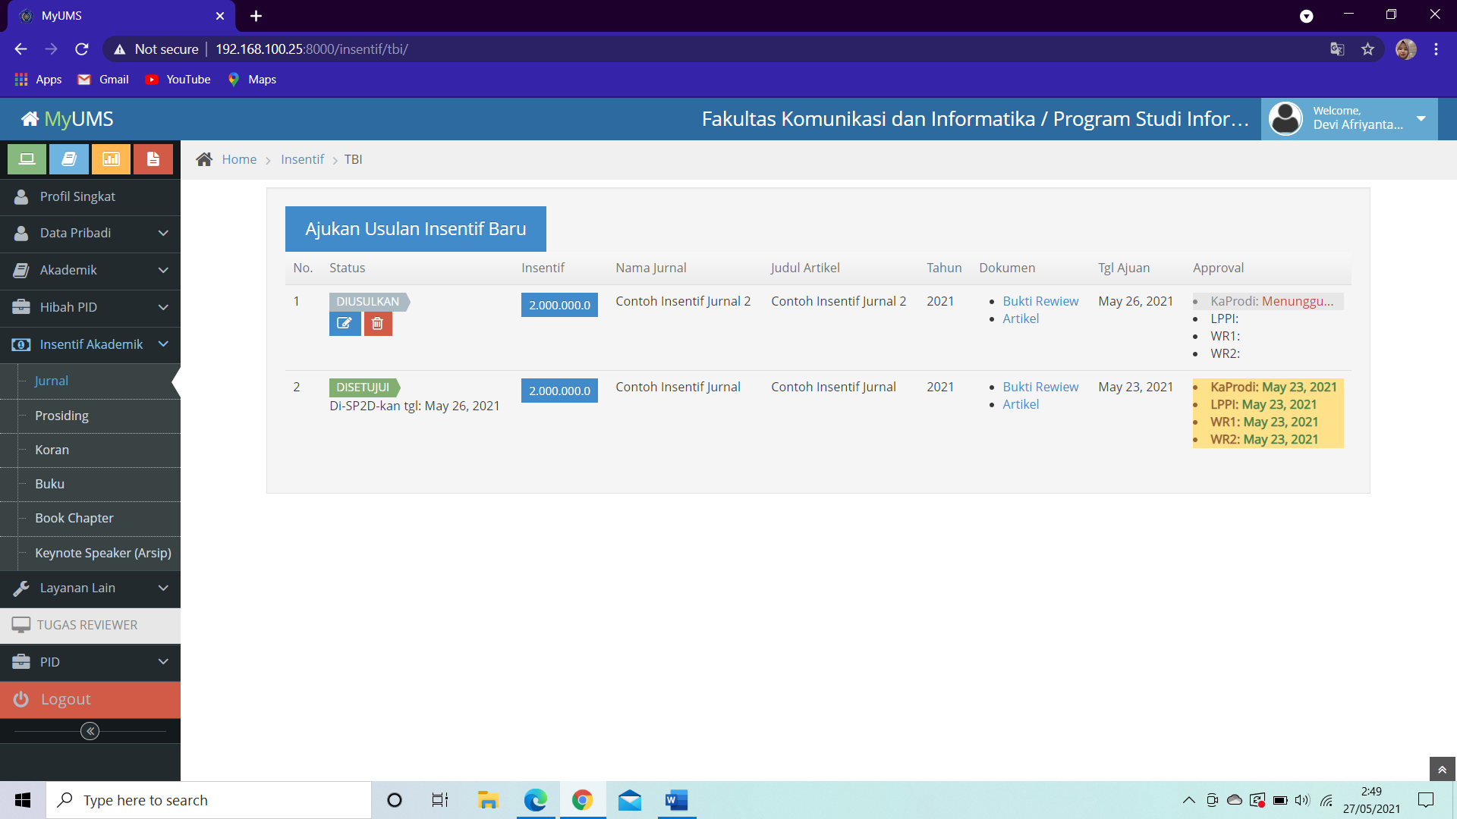
Mengajukan Ajuan Insentif akademik
Ajuan baru
Ajuan lama yang sudah disetujui

Slide 8
Kaprodi menyetujui ajuan insentif akademik

Slide 9
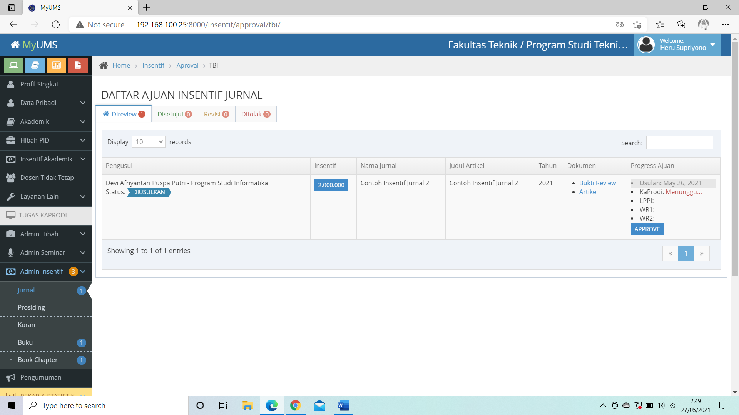
Menyetujui Ajuan Insentif Akademik
Tab untuk melihat daftar ajuan yang harus direview, disetujui, revisi, dan ditolak
Menu Kaprodi
Mengklik button APPROVE untuk menyetujui ajuan

Slide 10
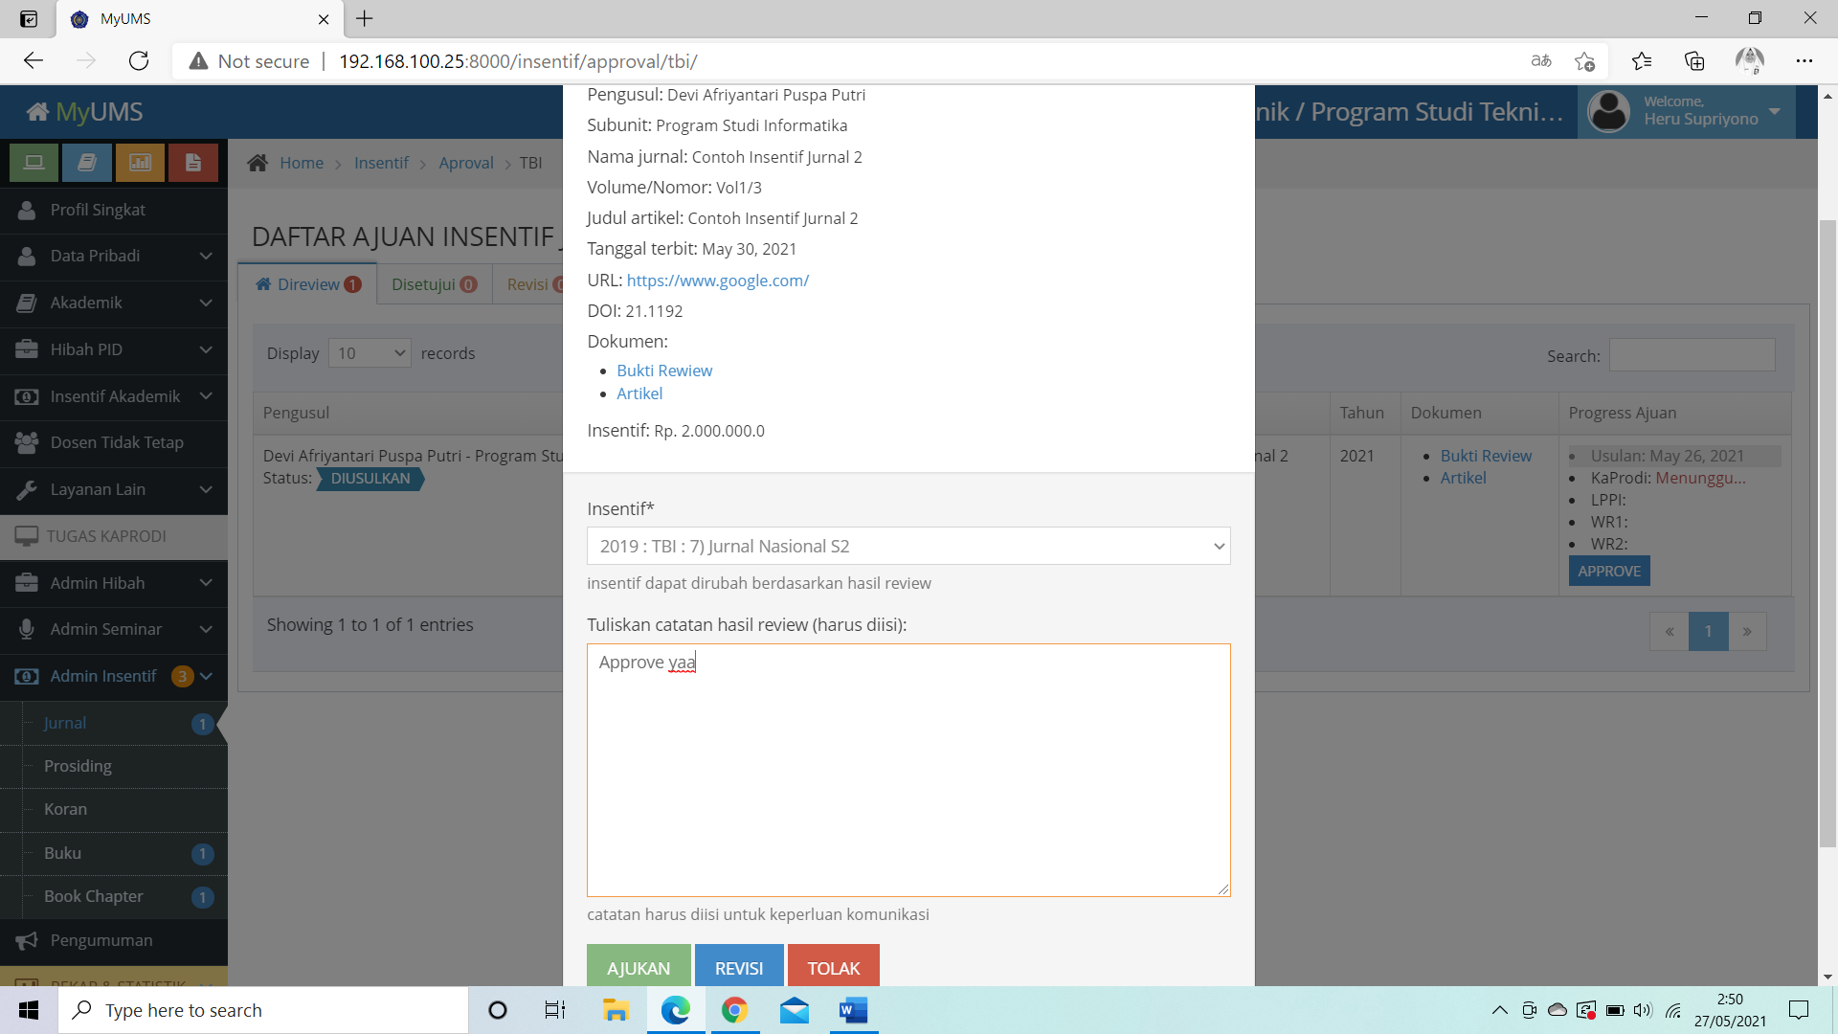
Menyetujui Ajuan Insentif Akademik
File dokumen terlampir ajuan insentif
Catatan hasil review wajib diisi
Klik button AJUKAN untuk menyetujui

Slide 11
LPPI Meminta revisi Bagian abstrak ajuan insentif

Slide 12
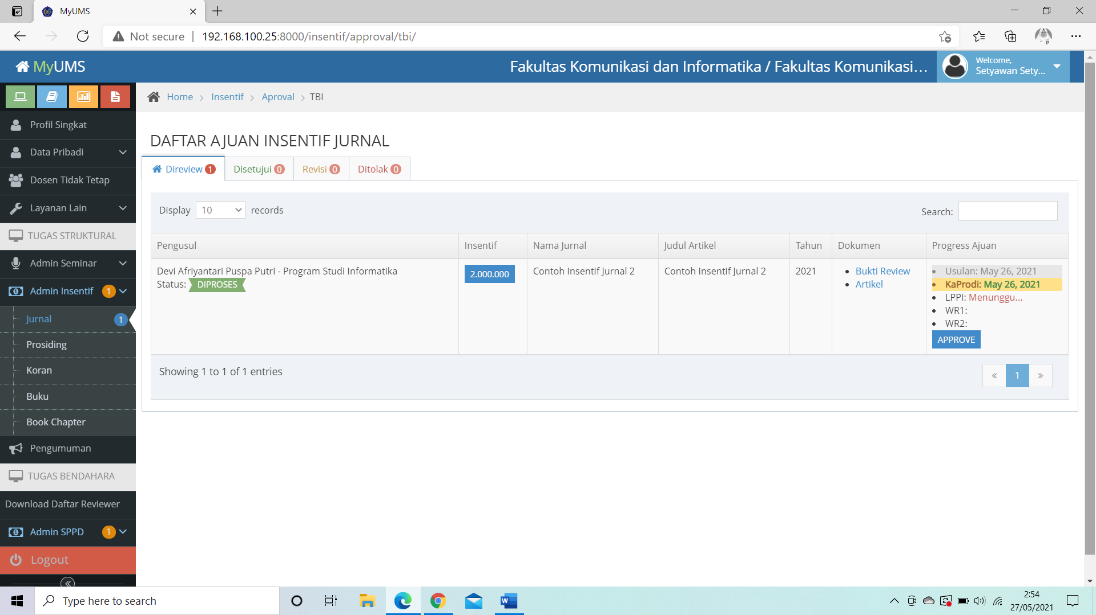
Meminta Revisi Ajuan Insentif Akademik
Menu LPPI
Mengklik button APPROVE untuk meminta revisi

Slide 13
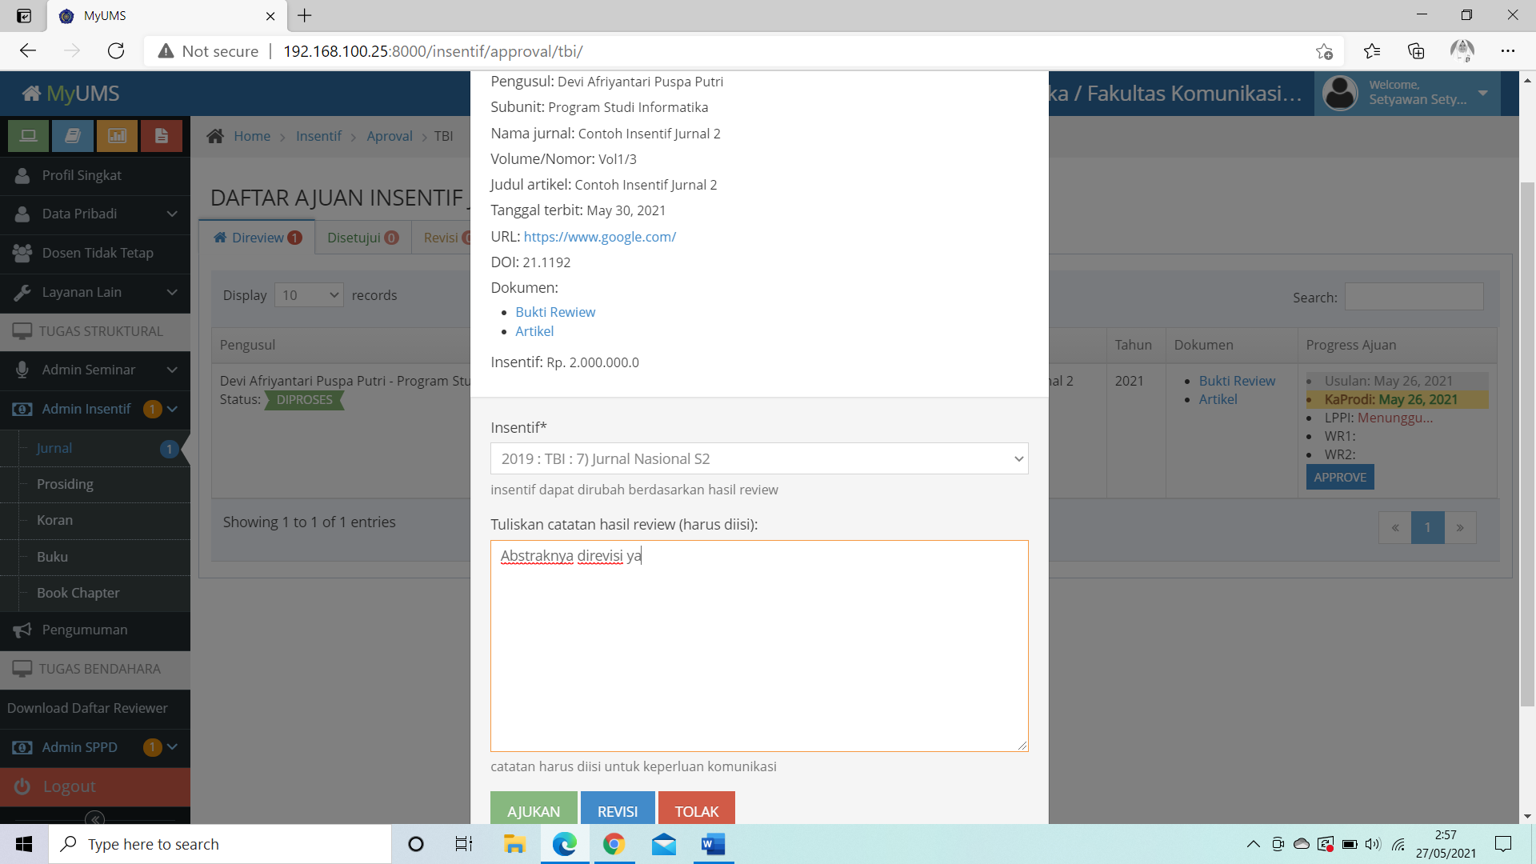
Meminta Revisi Ajuan Insentif Akademik
Catatan hasil review wajib diisi
Klik button REVISI untuk meminta revisi

Slide 14
Pengusul Merevisi ajuan insentif akademik

Slide 15
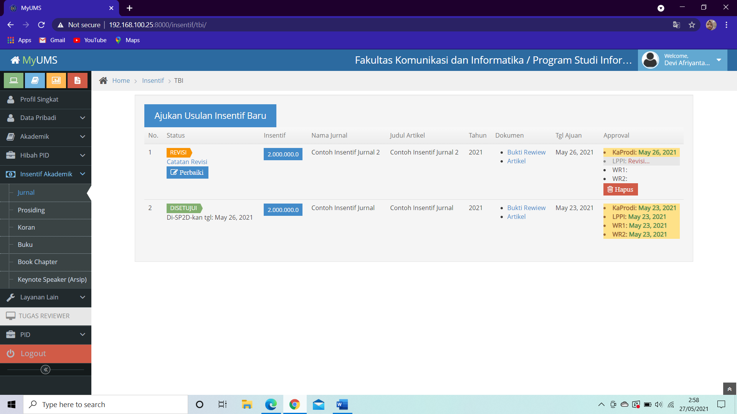
Merevisi Ajuan Insentif Akademik
Merevisi Ajuan Insentif Akademik.
Melihat catatan revisi
Klik button Perbaiki untuk mengupload hasil revisi ajuan

Slide 16
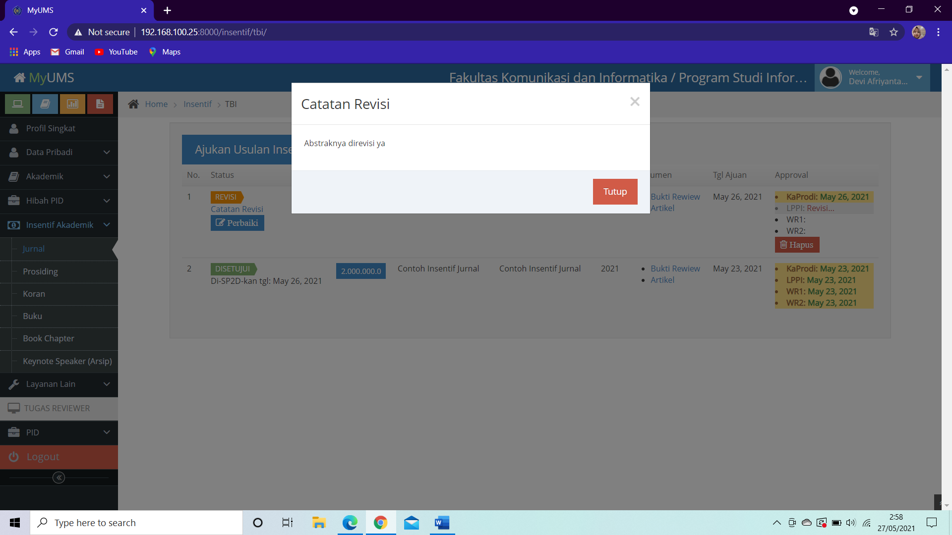
Melihat catatan revisi
Merevisi Ajuan Insentif Akademik

Slide 17
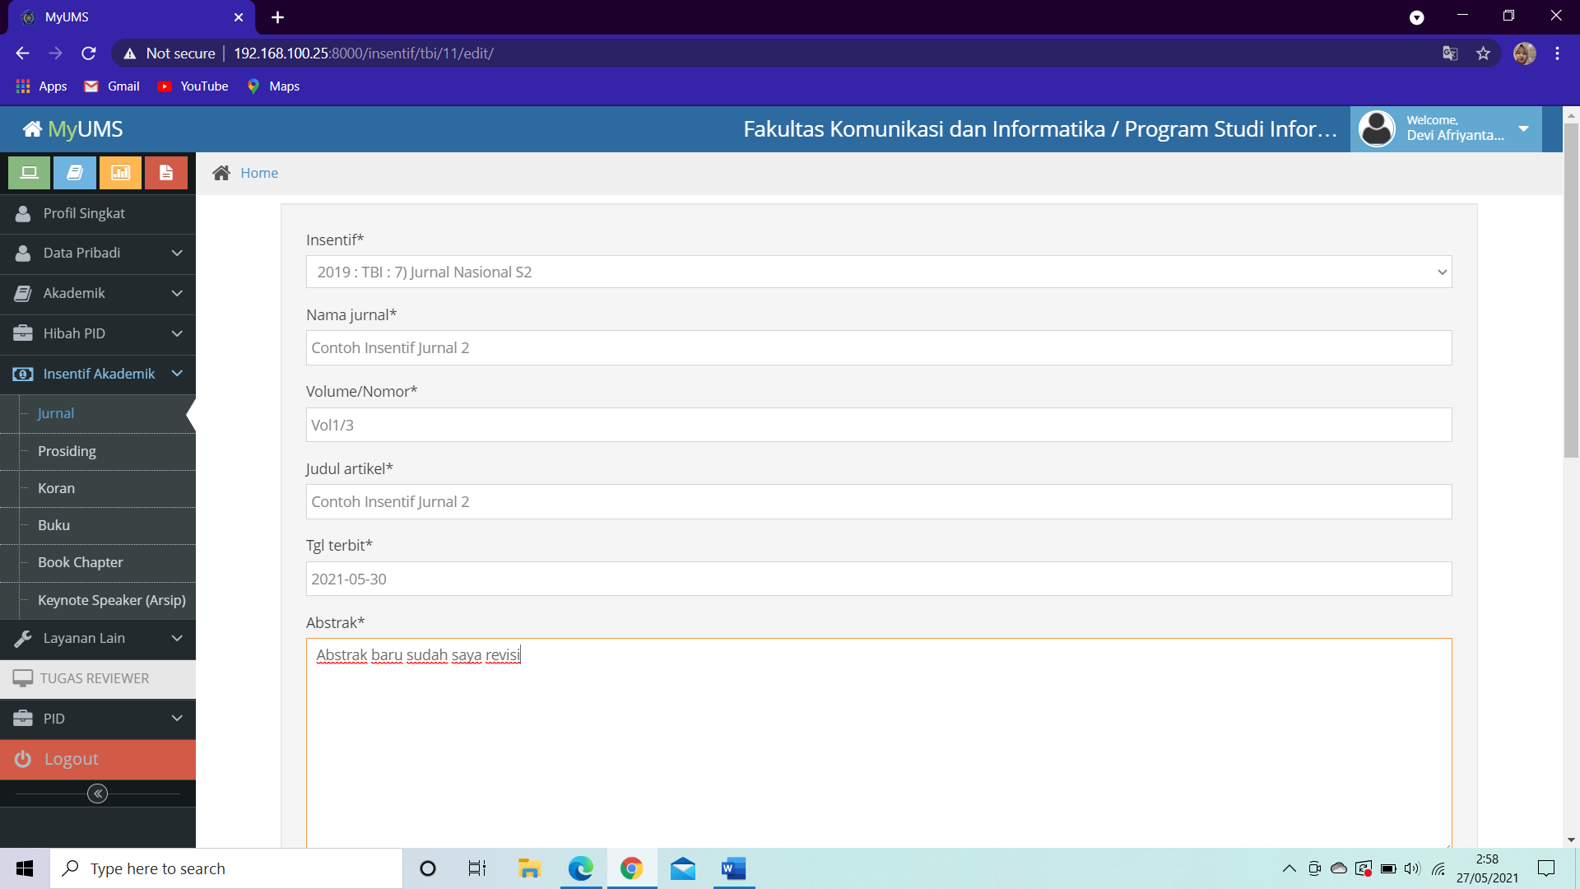
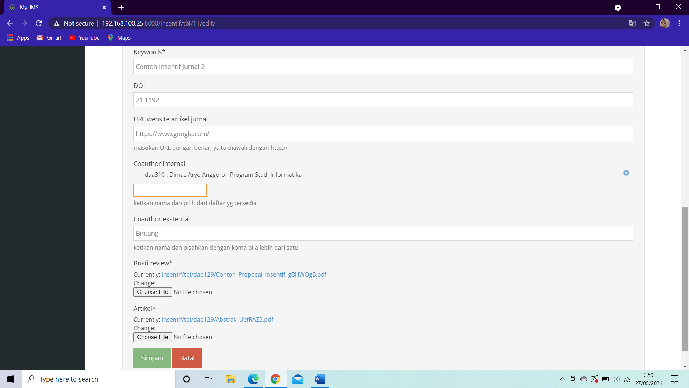
Merevisi Ajuan Insentif Akademik
Melakukan revisi data ajuan yang diminta untuk direvisi
Klik button Simpan untuk menyimpan data

Slide 18
LPPI menyetujui ajuan insentif

Slide 19
Menyetujui Ajuan Insentif Akademik
Klik button APPROVE untuk menyetujui ajuan

Slide 20

Menyetujui Ajuan Insentif Akademik
Mengisi catatan hasil review ajuan
Klik button AJUKAN untuk menyetujui ajuan

Slide 21
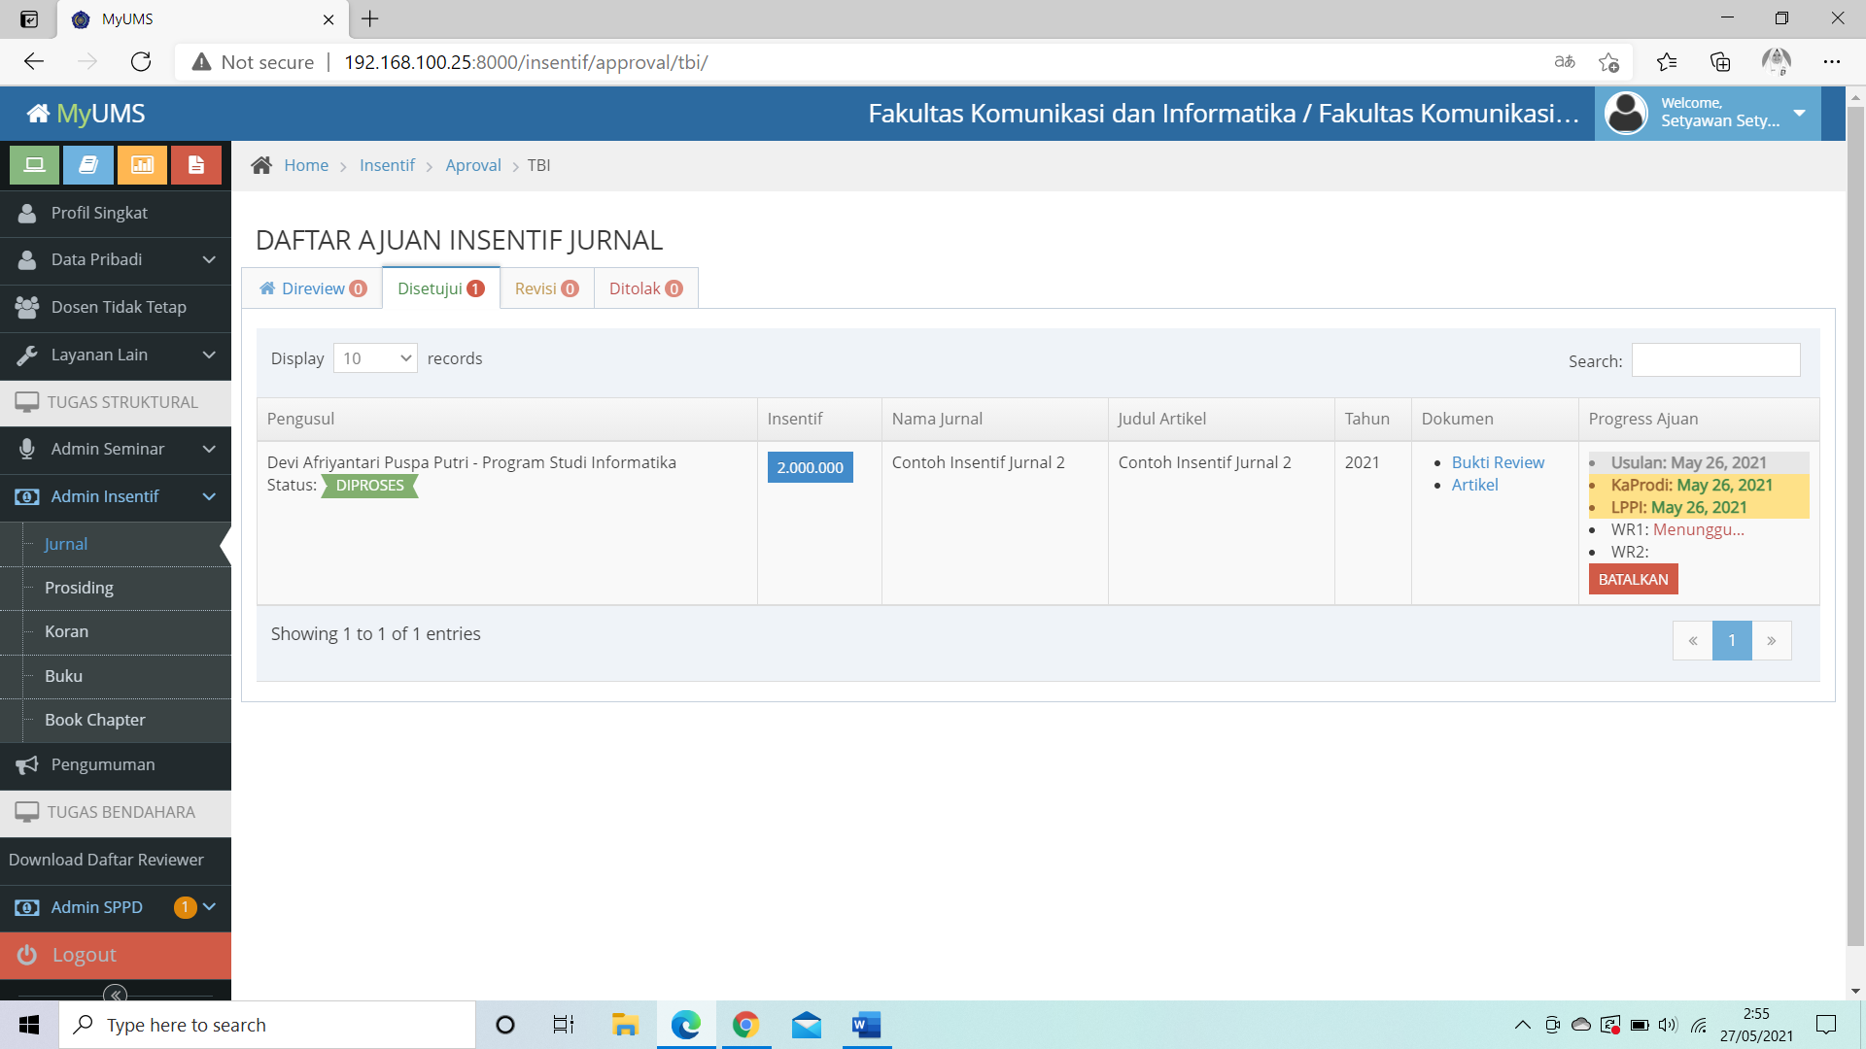
Membatalkan Ajuan Insentif Akademik
Klik button BATALKAN untuk membatalkan persetujuan

Slide 22
WR I menyetujui ajuan insentif

Slide 23
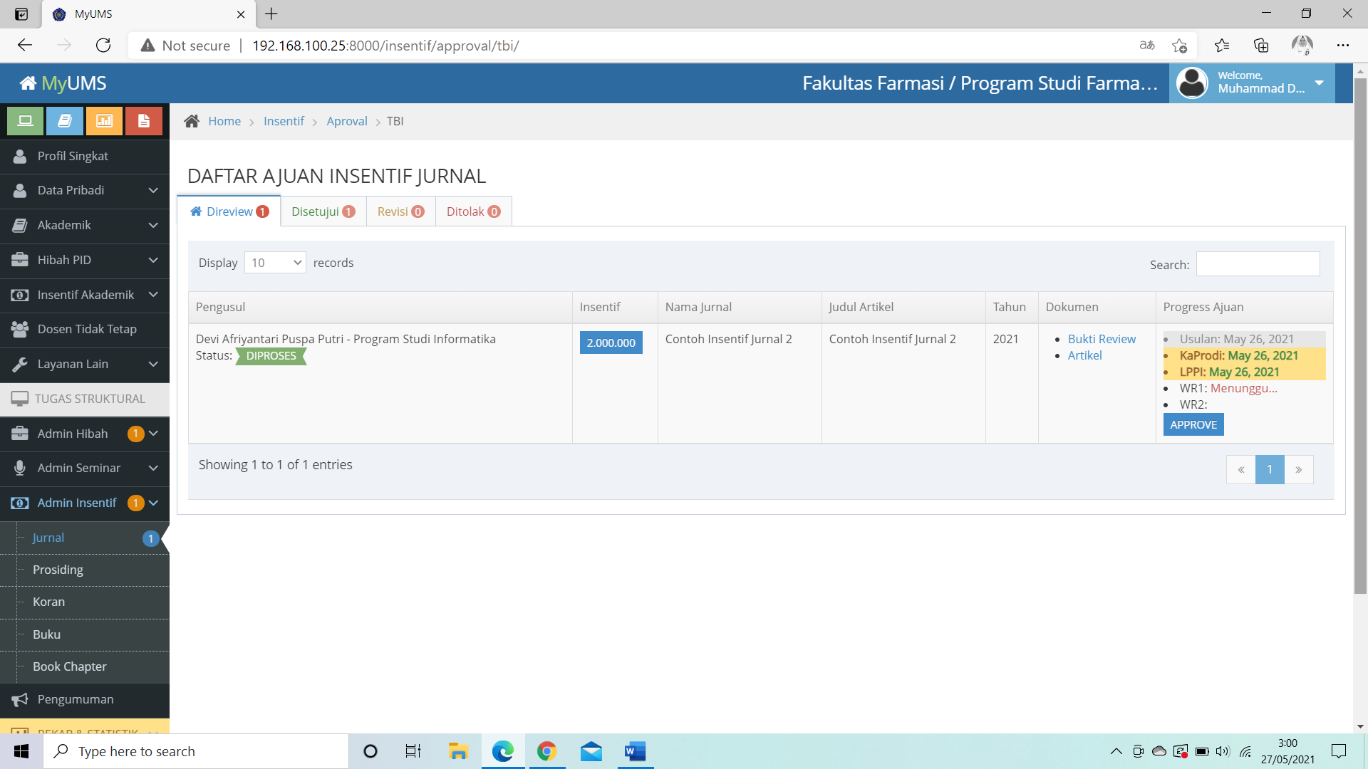
Menyetujui Ajuan Insentif Akademik
Menu WR I
Klik button APPROVE untuk menyetujui ajuan

Slide 24
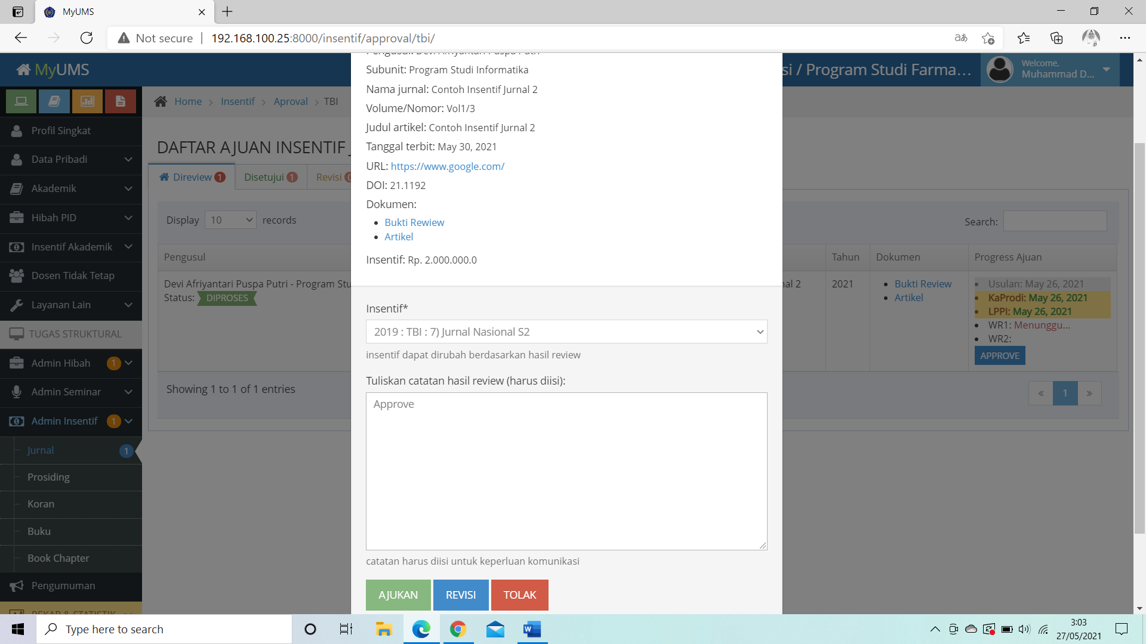
Menyetujui Ajuan Insentif Akademik
Mengisi catatan hasil review ajuan
Klik button AJUKAN untuk menyetujui ajuan

Slide 25
WR II menyetujui ajuan insentif

Slide 26

Menyetujui Ajuan Insentif Akademik
Menu WR II
Klik button APPROVE untuk menyetujui ajuan

Slide 27
Menyetujui Ajuan Insentif Akademik
Mengisi catatan hasil review ajuan
Klik button AJUKAN untuk menyetujui ajuan

Slide 28
Keuangan Mencairkan dana

Slide 29
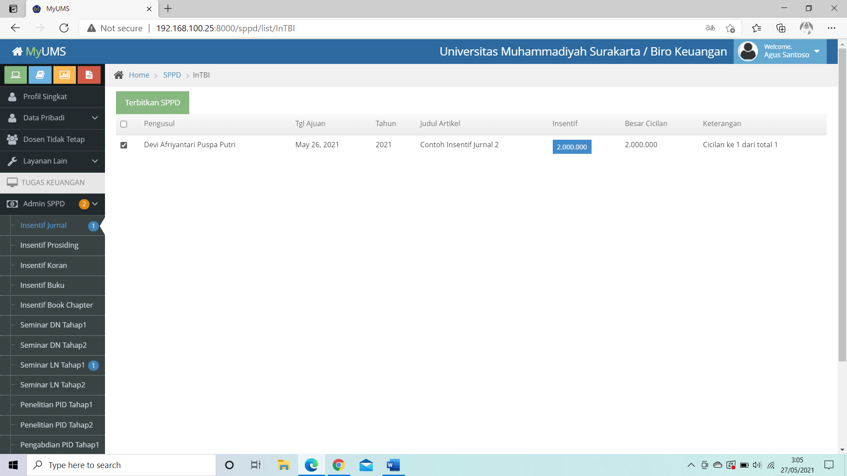
Menterbitkan Surat Perintah Pencairan Dana
Klik button Terbitkan SPPD
Menu LPPI
Klik check box pada insentif yang akan diterbitkan SPPD-nya

Slide 30
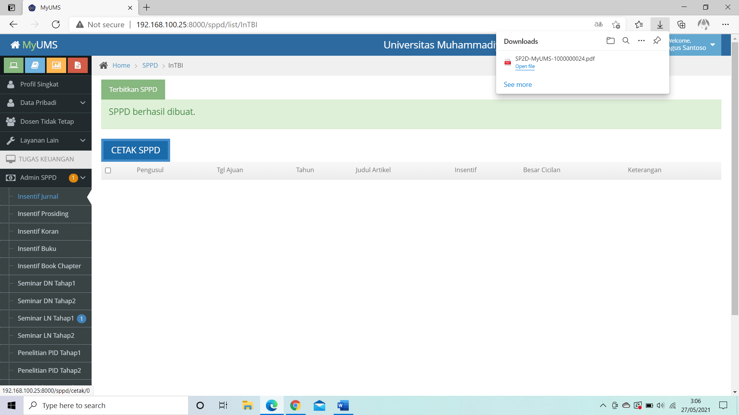
Mencetak Surat Perintah Pencairan Dana
Mendownload file SPPD saat klik button CETAK SPPD
SPPD berhasil diterbitkan
Klik button CETAK SPPD untuk mendownload file SPPD

Slide 31
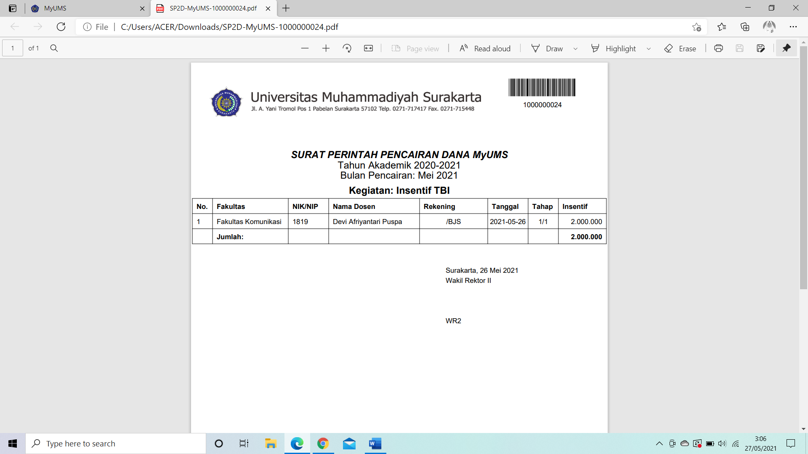
Contoh Surat Permintaan Pencairan Dana

Slide 32
Ajuan insentif akademik tuntas

Slide 33
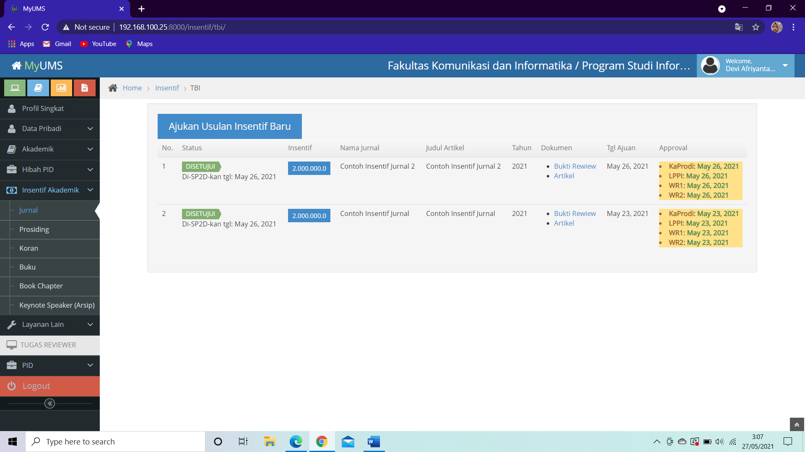
Ajuan Insentif Akademik Tuntas

Slide 34
terimakasih

